Slide 1
Абстрактный синтаксис
Метаязык описания структуры языков

Slide 2
Язык структуры
Назначение — определение структуры языка
Определяет концепты и интерфейсы концептов (их члены)

Slide 3
Концепт
Свойства узлы
Ссылки на узлы
Дочерние узлы
Свойства концепта
Ссылки концепта

Slide 4
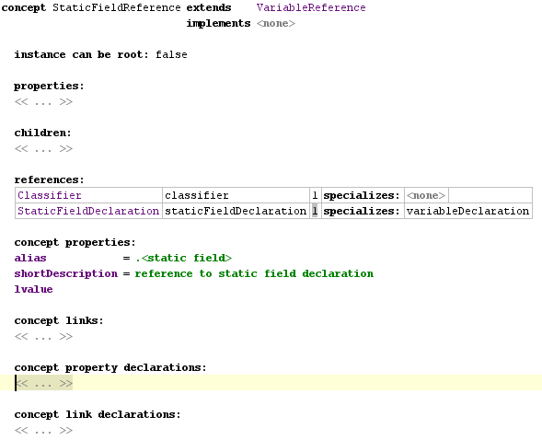
Концепт

Slide 5
Интерфейс концепта
Определяет отдельные особенности нескольких разных концептов
Пример — INamedConcept (все концепты, имеющие имя-идентификатор)

Slide 6
Наследование концептов
Наследуется от 1 концепта
Реализует 0 и более интерфейсов
Все члены родительских концептов и реализуемых интерфейсов наследуются

Slide 7
Примеры интерфейсов
IContainer — контейнер
IDeprecatable — отдельные узлы могут устаревать
INamedConcept — имеет имя-идентификатор

Slide 8

Члены концепта. Свойства
Примитивное значение
Могут быть следующих типов:
  Булевский
  Строковый
  Целочисленный
  Перечислимый

Slide 9
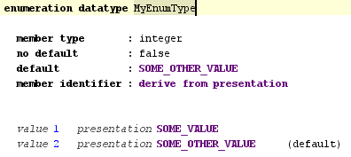
Перечислимые типы

Slide 10

Члены концепта. Ссылки
Ссылки на другие узлы
Имя ссылки
Тип узла, на который ведет ссылка
Мощность: 0..1, 1

Slide 11
«Умные» ссылки
Если концепт содержит ссылку с мощностью 1, он называется умной ссылкой
Упрощает автоподстановку

Slide 12

Члены концепта. Дочерние узлы
Определяет узлы, собранные в экземпляре концепта.
Роль («имя»)
Концепт дочернего узла
Мощность (сколько дочерних элементов может быть): 1, 0..1, 0..n, 1..n.

Slide 13
Члены концептов. Уточнение
При наследовании ссылки и дочерние узлы можно уточнять:
  Сужать возможный тип
  Изменять название

Slide 14
Члены концептов. Общие члены
Общие для всего концепта члены:
  Ссылки
  Свойства
Аналогичны статичным членам в ООП

Slide 15
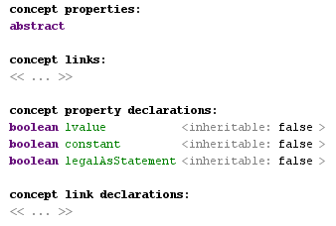
Члены концептов. Общие члены

Slide 16
Аннотации
Позволяют добавить дополнительный член к имеющемуся концепту, не изменяя его
Три вида:
  Узел
  Ссылка
  Свойство

Slide 17
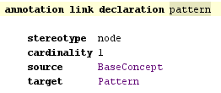
Аннотации

Slide 18
Ограничения
Дополнительные ограничения, которые нельзя выразить на языке структуры

Slide 19
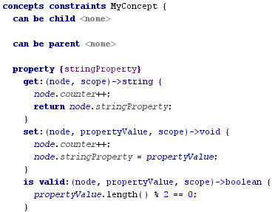
Ограничения

Slide 20
Ограничения на свойства
Ограничения на определенные свойств:
  get — метод получения значения
  set — метод установки значения (гарантируется, что оно корректно)
  isValid — проверка значения на корректность (вызывается при попытке присвоения значения)

Slide 21
Ограничения на ссылки
Обработчик установки ссылки — вызывается при задании ссылки на другой узел
Область поиска — задает область (множество) узлов, на которые ссылка может указывать

Slide 22
Другие ограничения
Проверка, может ли данный узел быть для некоторого другого:
  Дочерним
  Родительским
Область видимости по умолчанию

Slide 23
Поведение
Общие вспомогательные операции
Могут использоваться в других аспектах языка
Аналогичны методам и конструкторам в ООП

Slide 24
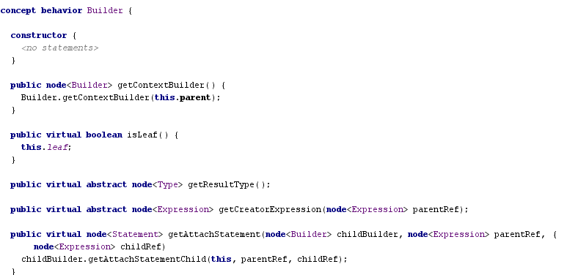
Поведение

Slide 25
Методы экземпляра концепта
Вызываются для экземпляров концепта
Могут быть:
  Виртуальными
  Абстрактными (чисто виртуальными)
  Невиртуальными
Имеют доступ ко всем членам концепта

Slide 26
Алгоритм выбора виртуального метода
Есть реализация для данного концепта — использовать ее
Есть реализация для концепта-наследника — использовать ближайшую по иерархии
Есть реализация для любого из интерфейсов — использовать ее
Иначе —ошибка

Slide 27
Конструкторы концепта
Вызываются при создании экземпляра концепта
Инициализируют некоторые свойства, ссылки и дочерние узлы значениями по умолчанию

Slide 28
Статические методы
Вспомогательные методы
Аналогичны статическим методам в ООП

Slide 29
Editor language
Язык редактора

Slide 30
Содержание
Обзор редактора
Типы ячеек
Виды компоновок ячеек
Стили
Действия
Меню

Slide 31

Обзор редактора
Редактор состоит из набора вложенных ячеек, отображающих состояние синтаксического дерева из позволяющих непосредственно изменять его.

Slide 32
Обзор редактора
Ячейки могут содержать:
  вложенные ячейки;
  текст;
  UI компонент.
Редактор узла является его отображением и контроллером.
Редактор задается для концепта.

Slide 33
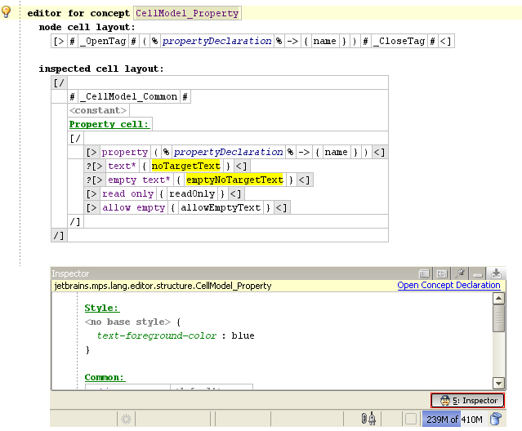
Инспектор

Slide 34
Модели ячеек
Описание редактора состоит из описания ячеек которые он содержит. Такие описания называются «модели ячеек».
Например, если вы ходите создать редактор состоящий из одной ячейки с неизменяемым текстом, вы создаете в описании редактора модель константной ячейки и определяете этот текст. Если вам необходимо чтобы редактор состоял из нескольких ячеек, вы создаете модель коллекцию и далее в ней определяете модели ячеек её элементов. И.т.д.

Slide 35
Типы моделей ячеек
Ячейка константа (Constant cell)
Коллекция ячеек (Collection cell)
Ячейка свойство (Property cell)
Ячейка ребенок (Child cell)
Ячейка ссылка (Referent cell)

Slide 36
Типы моделей ячеек
Ячейка список детей (Child list cell)
Отступ (Indent cell)
Ячейка UI компонент (UI component cell)
Доступ к модели (Model access)
Произвольная ячейка (Custom cell)

Slide 37
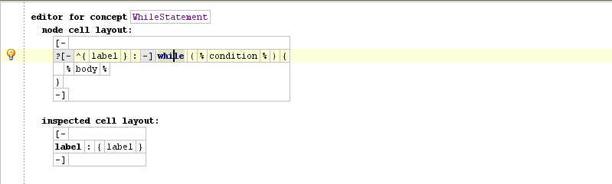
Константа
Ключевые слова
Скобки
Операции

Slide 38
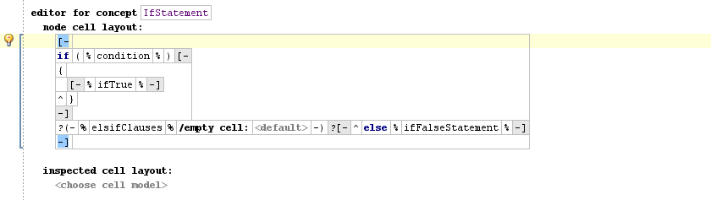
Коллекция ячеек
Используется для группировки ячеек

Slide 39
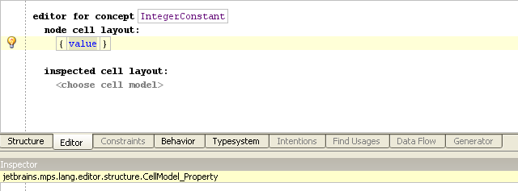
Ячейка свойство
Может быть:
Обычная { value }
Непустая {+ value +}
Транзакционная {T value T}

Slide 40
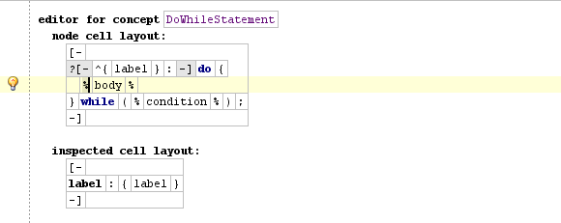
Ячейка ребенок

Slide 41
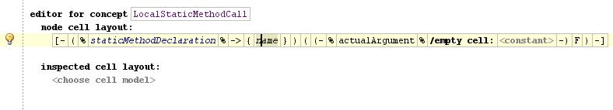
Ссылка

Slide 42
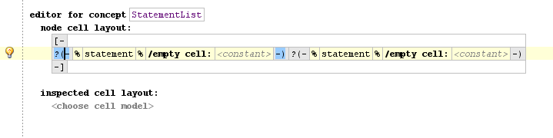
Список детей
Создает коллекцию ячеек в которой содержатся все дети.
Позволяет задать ячейку, которая будет отображаться для пустой коллекции.

Slide 43
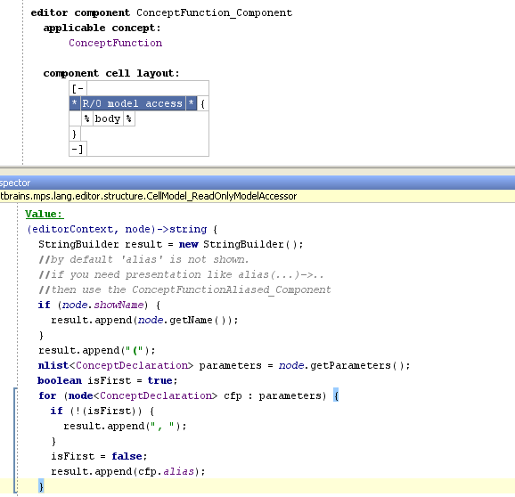
Доступ к модели

Slide 44
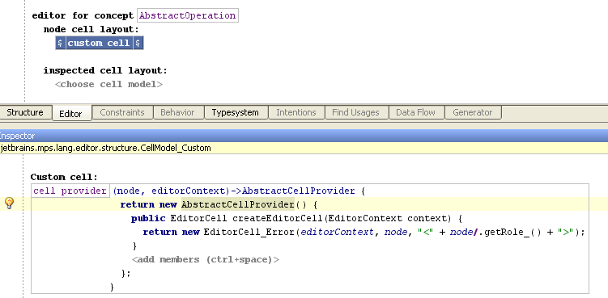
Произвольная ячейка

Slide 45
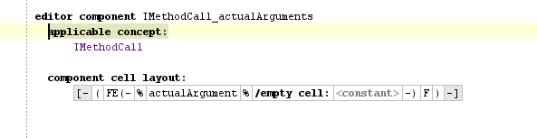
Ячейка UI компонент
Используется для определения части общей для нескольких концептов

Slide 46
Компоновка ячеек
Каждая коллекция ячеек имеет свойство «компоновка ячеек» (cell layout), которое описывает как вложенные ячейки будут располагаться. Имеются следующие компоновки:
текстовая компоновка (indent layout) – располагает ячейки как текст. Ячейки будут располагаться в строку но если они будут занимать слишком много места, то некоторые из них будут перенесены на следующую строку с отступом.
горизонтальная компоновка (horizontal layout) – располагает ячейки в строку.
вертикальная компоновка (vertical layout) – располагает ячейки вертикально.

Slide 47
Стили
Каждая модель клетки имеет некоторые настройки поведения, которые определяют её представление:
Цвет фона;
Стиль шрифта;
Можно ли выделить ячейку.
Эти свойства собираются в сущность называемую таблица стилей (stylesheet).
Может быть встроенной;
Может быть задана отдельно и использована в нескольких моделях.

Slide 48
Таблица стилей
Хорошей практикой определять несколько таблиц стилей для различных нужд.
Другой хорошей практикой является держать в уме общее представление об оформлении, когда разрабатываешь редактор, а так же когда разрабатываешь расширение языка.

Slide 49
Стили
Is selectable – может ли ячейка выделяться
Is editable – является ли ячейка изменяемой
Draw border – рисовать ли рамку вокруг ячейки
Draw brackets – рисовать ли скобки вокруг ячейки
First position allowed/last position allowed – для ячеек содержащих текст, определяет возможность ставить курсор в первую / последнюю позицию ячейки.

Slide 50
Отступы между ячейками
Отступы
Left/right padding. Число с плавающей точкой, которое определяет отступ от ячейки.
Punctuation properties.
Все ячейки разделены одним пробелом по умолчанию.
  Punctuation left – если это свойство имеет значение истина, пробел с левой стороны будет убран и первая позиция в клетке будет запрещена.
  Punctuation right - if this property is true, space from right side of the cell is deleted and last position in cell becomes not allowed.
  Horizontal gap - specifies gap size between cells in collection. Default value is 1 space.

Slide 51
Цветовые свойства стиля
Text foreground color – цвет текста.
Text background color – цвет фона под текстом
Background color – цвет фона ячейки. Если клетка содержит текст и имеет не нулевой отступ background color будет цветом краев.

Slide 52
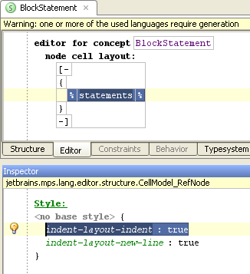
Свойства indent укладки
Indent layout indented – все линии будут укладываться с отступом

Slide 53
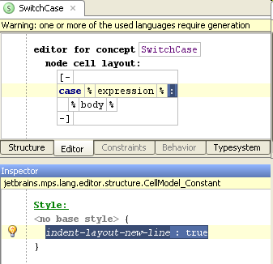
Свойства indent укладки
Indent layout new line – после данной ячейки будет вставлена новая линия.
Indent layout on new line – данная ячейка будет расположена на новой линии.

Slide 54
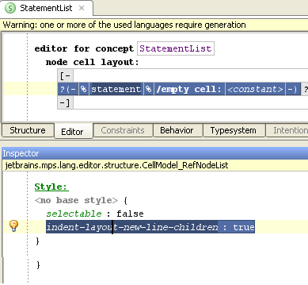
Свойства indent укладки
Indent layout children new line – каждый ребенок коллекции будут расположен на новой линии.

Slide 55
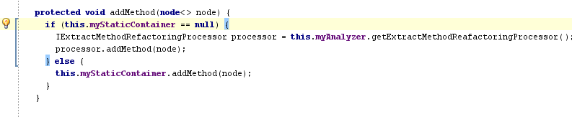
Парные скобки
Стиль matching-label : <labelName>
Для парных элементов требуется указать одинаковые метки.

Slide 56
Другие свойства стилей
Font size – размер шрифта.
Font style – стиль шрифта:
  pain – простой;
  bold – жирный;
  italic – курсив;
  bold italic – жирный курсив.
Underlined.
  underlined;
  not underlined;
  as is.

Slide 57
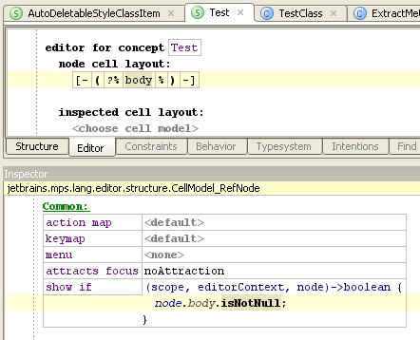
Ячейки отображаемые по условию
Для ячейки можно задать условие, когда она будет отображаться. Это делается в инспекторе в секции show if.

Slide 58
Key maps
Key map состоит из следующих частей:
Функция которая запускается, когда key map инициируется.
Набор клавиш который инициирует это key map.
Функция которая определяет присеменим ли key map
Можно задать в какой позиции каретки будет активен key map:
  first position – только в первой позиции,
  last position – только в последей,
  intermediate position – только в середине,
  any position – в любой позиции.

Slide 59
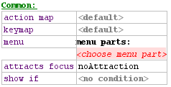
Меню ячейки
Можно задавать меню расширений для определенной ячейки. Для этого в инспекторе для ячейки, в таблице Common, есть строчка menu. Описание меню состоит из компонентов разных типов.

Slide 60
Типы компонентов меню
Property values
Property postfix hints
Replace node (custom node's concept)
Replace node (group of custom acions)
Menu component
Generic item
Generic group

Slide 61
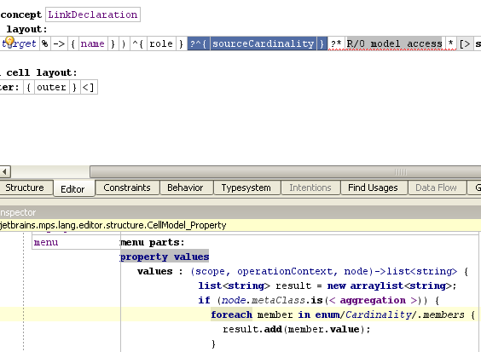
Property values

Slide 62
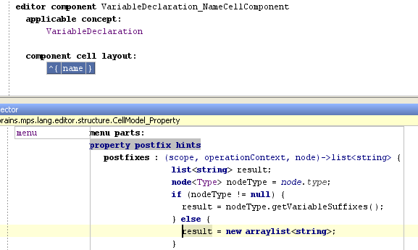
Property postfix hints

Slide 63
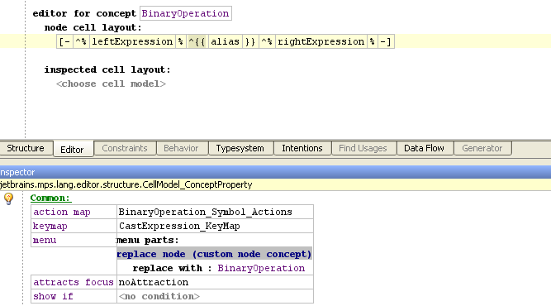
Replace node (custom node's concept)

Slide 64
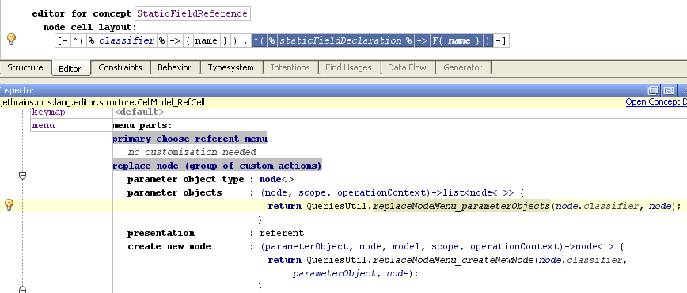
Replace node (group of custom acions)

Slide 65
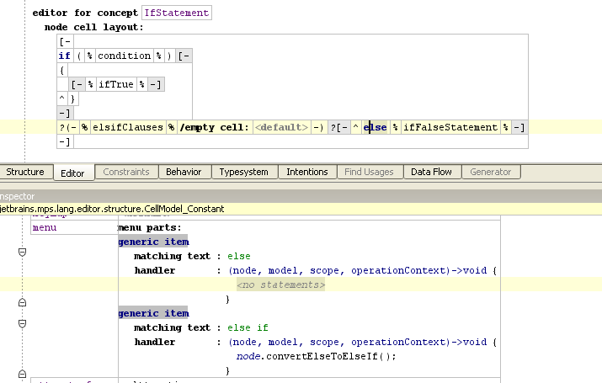
Generic item

Slide 66
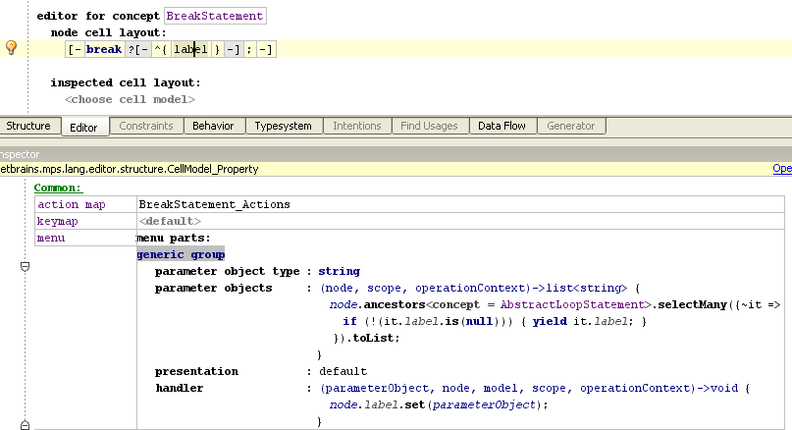
Generic group

Slide 67
Генерация кода
Метаязык описания кодогенераторов

Slide 68
Модель генерации
Генерация модель-в-модель
  Генератор преобразует модель на входном языке в модель на целевом языке
Генерация модель-в-текст
  Низкоуровневые встроенные языки транслируются в текст

Slide 69
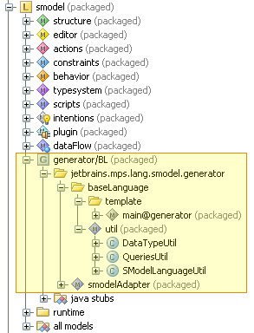
Модули генераторов
Аспект генератора описывается в отдельном модуле, содержит
  Генераторные модели «имя@generator»
  Вспомогательные модели

Slide 70
Правила генерации
Состоят из
  Предпосылки
    Ссылка на концепт, к которому правило применимо
    Применимость к унаследованным концептам
    Функция применимости
  Следствия
    Ссылка на внешний шаблон генерации
    Встроенный шаблон генерации

Slide 71
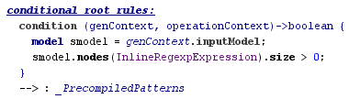
Создание корневых узлов
Conditional root rules
  Создают корневые узлы в целевой модели, которым не соответствуют узлы входной модели

Slide 72
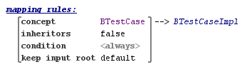
Отображение корневых узлов
Mapping rules
  Отображают узлы входной модели в корневые узлы целевой модели

Slide 73
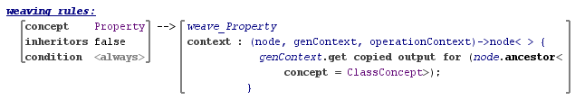
Правила прошивания
Weaving rules
  Отображают узлы исходной модели в узлы целевой модели, встраивают в указанное место

Slide 74
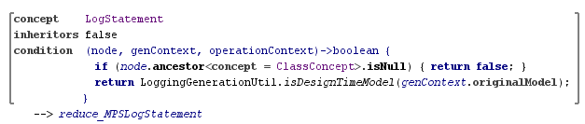
Правила редукции
Reduction rules
  Подменяют узлы входной модели, узлами целевой модели

Slide 75

Исключение корневых узлов
Abandon roots
  Отменяют копирование корневых узлов
  По умолчанию корневые узлы входной модели копируются в целевую

Slide 76
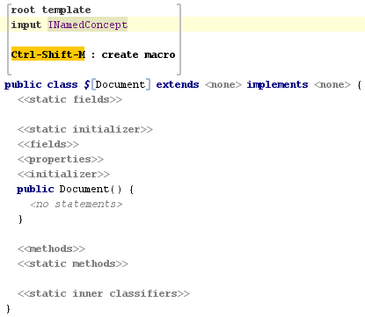
Корневые шаблоны генерации
Корневые узлы на целевом языке
В преамбуле указывается входной концепт

Slide 77
Некорневые шаблоны генерации
Специальная конструкция «template declaration»
В преамбуле
  Имя шаблона
  Входной концепт
Содержимое
  Произвольный узел целевого языка
  Template fragment

Slide 78
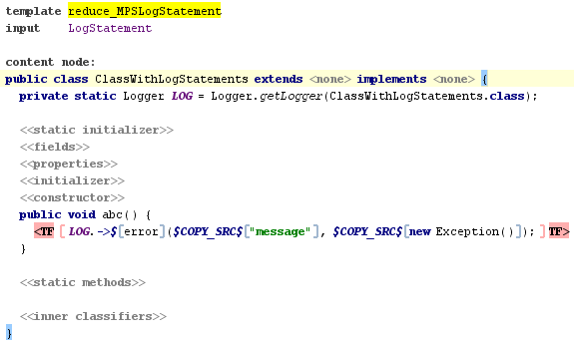
Некорневые шаблоны генерации

Slide 79
Макросы
Параметризуют шаблоны
Подставляют вычисленные
  Ссылки
  Свойства
  Узлы
Привязаны к ячейкам редактора шаблона
Задают функцию отображения входного узла в подставляемое значение

Slide 80
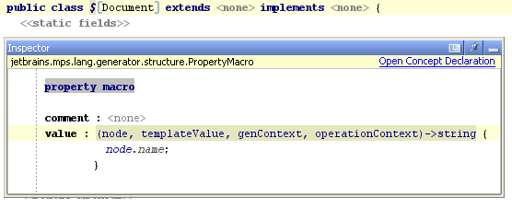
Макросы свойств
Property macro
  Подставляют значения свойств

Slide 81
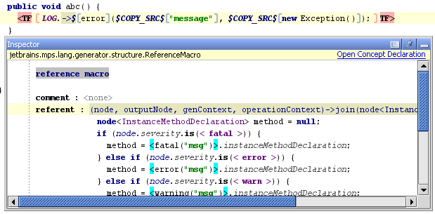
Макросы ссылок
Reference macro
  Подставляют ссылки

Slide 82
Макросы узлов
Node macro
  Подставляют дочерние узлы
Копирование $COPY_SRC$
Условная подстановка $IF$ / $ELSE$
Вставка внешнего шаблона $INCLUDE$
Циклическая подстановка $LOOP$

Slide 83
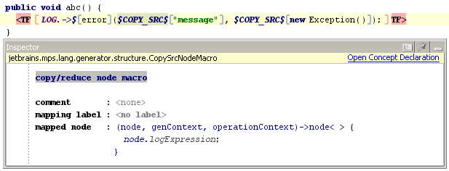
Копирование узлов
$COPY_SRC$, $COPY_SRCL$
  Вместо узла, к которому применяются, подставляют копии узлов входной модели
  К скопированным узлам далее применяются правила редукции

Slide 84
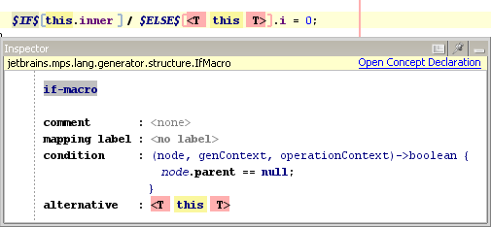
Условная подстановка
$IF$ / $ELSE$
  Узел, к которому применяется, попадает в выходную модель, если выполнено условие макроса

Slide 85
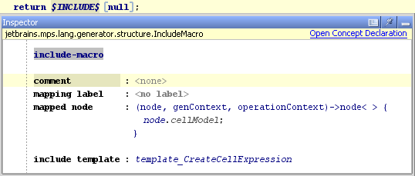
Вставка внешнего шаблона
$INCLUDE$
  Вместо узла, к которому применяется, вставляется указанный шаблон

Slide 86
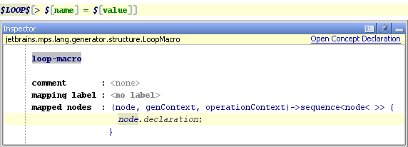
Циклическая подстановка
$LOOP$
  Узел, к которому применяется, вставляется в цикле для каждого элемента коллекции, которую возвращает функция макроса

Slide 87
Процесс генерации
Определение набора необходимых генераторов
Определение порядка применения генераторов
Трансформация моделей
Генерация файлов

Slide 88
Трансформация моделей
Применение правил создания корневых узлов
Применения правил отображения корневых узлов
Копирование оставшихся корневых узлов
  Может быть переопределено
Применение правил прошивания
Разрешение ссылок в целевой модели

